Slide 1
Mengunakan Perangkat Lunak Pengolah Angka
1. Menggunakan Lembar Kerja Micrsoft Excel
2. Membuat, Mengedit, Menampilkan Grafik
3. Mengolah Data (Mengurutkan, Menyaring, Membuat SubTotal)
4. Mencetak Lembar Kerja dan Laporan

Slide 2
Bagian penting dari Layar Microsoft Excel
a. Mengenal Layar Microsoft Excel
Office Button
Quick Access
Baris dan Kolom
Cell
Range
Worksheet / Lembar Kerja
Workbook
b. Jenis-Jenis Data dalam Microsoft Excel
Data Numerik
Data Karakter
Data Tanggal & Waktu

Slide 3
Menggunakan Lembar Kerja Microsoft Excel
Mengatur Letak data dalam Cell atau beberapa Cell
Menyisipkan Baris dan Kolom
3. Menggunakan Operator Matematika
4. Menggunakan Fungsi Statistik Sederhana, dan Fungsi umum lainnya.
5. Menggunakan Fungsi Logika dan Operator Boolean
6. Jenis – Jenis Alamat Cell
7. Menggunakan Fungsi Karakter

Slide 4
Mengatur Letak data dalam Cell
Letakan Pointer pada awal data
Blok Seluruh data yang akan diatur letaknya
Klik mouse kanan dalam blok
Pilih Format Cells, klik Aligment
Klik Panah kebawah pada Horizontal
Pilih Horizontal :
center untuk melakan data dalam cell Horizontal
Right untuk meletakan data rata kanan
Left untuk meletakan data rata kiri
Justify untuk meletakan data rata kiri dan kanan
Center A Cross Column meletakan data ditengah beberapa cell dengan melompati beberapa kolom.
Pilih Vertical
Center untuk meletakan data di tengah cell vertikal
Top untuk meletakan data rata atas cel vertikal
Buttom meletakan data rata bawah cell vertical

Slide 5
Meletakan data ditengah beberapa cell
Letakan Pointer pada cell tempat data diketikan
Blok Seluruh Cell yang akan ditempatkan data tersebut
Klik Mouse Kanan
Pilih Format Cells
Ceklist Merge Cells pada Text Control
Kemba
L
i

Slide 6
Operator Matematika dan hirarkinya
Operator | Fungsi | Contoh Kegunaannya | Contoh Penulisan | Hasilnya
^ | Operasi pangkat | 10² | =10^2 | 100
Sqrt | Operasi akar suatu bilangan | 25 | =sqrt(25) | 5
* | Operasi perkalian | 5 x 5 | =5 * 5 | 25
/ | Operasi pembagian | 10:2 | =10/2 | 5
+ | Operasi penjumlahan | 5+5 | =5+5 | 10
- | Operasi pengurangan | 10-5 | =10-5 | 5

Slide 7
Lanjutan
Catatan :
Bila anda ingin melakukan perhitungan rumus dimana operator yang hirarkinya lebih rendah didahulukan dalam proses perhitungan misalnya 2² + 2x4-2 dalam lembar kerja ditulis =2^2+2*4-2
seharusnya 2 pangkat 2 dulu kemudian 2 kali 4 kemudian baru dikurangi 2 atau hasil dari rumus tersebut adalah 4+8-2 jadi hasilnya 10, namun bila kita ingin 4-2 didahulukan baru kemudian 2 tambah 2 pangkat 2 lalu ditambahkan dikalikan 2 maka rumus tersebut harus dirubah formulanya sebagai berikut =2² + 2x(4-2) dalam lembar kerja ditulis =2^2+2*(4-2). Dengan demikian hasilnya adalah 8.

Slide 8
Fungsi Statistik Sederhana
Fungsi | Manfaat | Bentuk Penulisan
sum | Menghitung nilai total dalam gugus Cell (range) | =sum(f5:f16)
Average | Mencari nilai rata-rata dalam range | =average(f5:f16)
Max | Mencari Nilai tertinggi dalam range | =max(f5:f16)
Min | Mencari Nilai terendah dalam range | =min(f5:f16)
Count | Menghitung Jumlah data dalam range | =count(f5:f16)
Int | Melenyapkan desimal dalam cell | =int(f5)
Round | Membulatkan angka dalam cell | =round(f5,2)
Rank | Mencari rengking suatu nilai dalam cell berdasarkan nilai-nilai dalam range tertetentu | =rank(f5,$f$5:$f$16,0)
Countif | Menghitung jumlah data dalam range berdasarkan syarat tertentu | =countif(f5:f16,80)

Slide 9
Menampilkan simbol Mata uang dalam angka
Letakan Pointer pada cell tempat data angka diketikan
Blok Seluruh data angka yang akan diberikan simbol mata uang
Klik Mouse Kanan pilih Format Cells
Pilih Number, pilih Accounting
Klik Panah kebawah pada symbol, pilih symbol mata uang yang diinginkan misalnya Rp. Indonesia
Ketikan jumlah angka desimalnya pada decimal placess misalnya 2
Klik Ok

Slide 10
Membuat, mengedit dan Menampilkan Grafik
Grafik adalah gambar yang dibuat dari tabel-tabel angka untuk menyajikan data agar mudah dan lebih menarik untuk di perhatikan/dibaca.
Ada beberapa jenis diantaranya :
Grafis Garis yaitu data ditampilkan dalam bentuk garis
Grafik Column data ditampilkan dalam bentuk kolom
Grafik Lingkaran yaitu data ditampilkan dalam bentuk juring-juring lingkaran
Grafik Kolom tiga dimensi yaitu data ditampilkan dalam bentuk kolom tiga dimensi
Grafik XY yaitu data ditampilkan dalam sumbu XY

Slide 11
Fungsi Logika
Fungsi Logika adalah fungsi yang digunakan untuk membantu dalam menyelesaikan perhitungan rumus berdasarkan kreteria-kreteria/syarat-syarat yang ditentukan. Adapun fungsi logika ini digunakan dalam hal ini adalah fungsi if (jika).
Bentuk umum dari fungsi logika if adalah sebagai berikut :
=if(logikal test, [value if true],[value if false])
Atau
=if(syarat yang diuji,[keputusan jika syarat yang diuji benar],[keputusan jika syarat yang diuji salah])
Catatan:
Untuk tanda pemisah antara syarat dan keputusan, antara keputusan dan keputusan disesuaikan dengan format di komputer anda. Caranya ketik saja =if( maka akan nampak format dikomputer anda.

Slide 12
Contoh
Berdasarkan Tabel berikut ini Isilah kolom Keterangan (D5) dengan Kata
TUNTAS berdasarkan syarat Bila Nilai Rapor (C5) lebih dari atau sama dengan
75, bila Tidak Isilah dengan BELUM TUNTAS.
Cara Mengisi Keterangan adalah Letakan Pointer di Sel D5 lalu ketik rumus =if(C5>=75,”TUNTAS”,”BELUM TUNTAS”)

Slide 13
Menggunakan Fungsi logika dengan Operator Boolean (and, or, not)
Fungsi IF yang telah kita pelajari diatas digunakan dalam melakukan perhitungan rumus, dimana satu keputusan yang diambil hanya berdasarkan satu syarat (bila nilai lebih dari atau sama dengan 75 maka kolom keterangan diisi dengan kata “TUNTAS” bila tidak diisi dengan “BELUM TUNTAS”).
Untuk pengambilan keputusan berdasarkan beberapa syarat tertentu dapat digunakan fungsi if digabung dengan Operator boolean. Untuk menggabungkan syarat-syarat yang di uji dalam pengambilan keputusan. Ada tiga operator boolean yaitu and, or dan not.
Berikut perbedaan pengambilan keputusan dari tiga operator boolean.

Slide 14
Operator And
Syarat1 | Syarat 2 | Syarat3 | Keputusan
Benar | Benar | Salah | Keputusan Salah
Benar | Salah | Benar | Keputusan Salah
Salah | Benar | Benar | Keputusan Salah
Salah | Salah | Salah | Keputusan Salah
Benar | Benar | Benar | Keputusan Benar
Operator Or
Syarat1 | Syarat 2 | Syarat3 | Keputusan
Benar | Benar | Salah | Kep. Benar
Benar | Salah | Benar | Kep. Benar
Salah | Benar | Salah | Kep. Benar
Salah | Benar | Benar | Kep. Benar
Salah | Salah | Salah | Kep. Salah

Slide 15
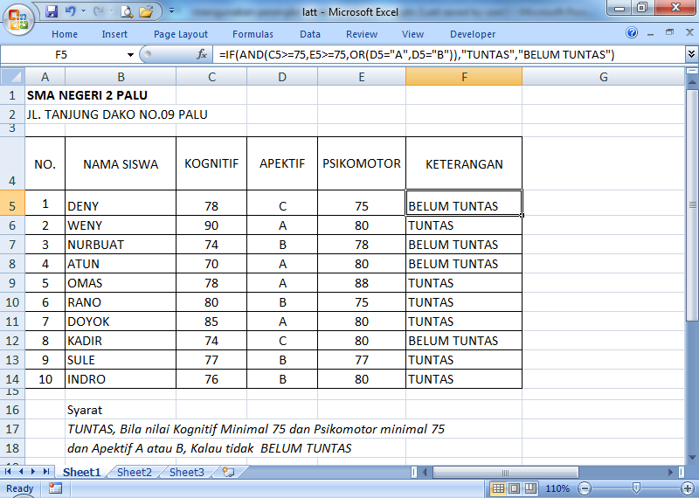
Operator Not
Operator Boolean Not hanya digunakan untuk menyatakan kebalikan dari Hasil pengujian terhadap syarat.
Contoh Penggunaan Operator boolean
Perhatikan Tabel berikut :
Kolom keterangan akan diisi dengan kata TUNTAS bila nilai Kognitif lebih dari atau sama dengan 75 dan Nilai Psikomotor lebih dari atau sama dengan 75 dan Apektifnya A atau Apektifnya B, selain itu diisi dengan BELUM TUNTAS
Untuk mengisi Kolom keterangan dapat digunakan rumus berikut ini
=if(and(C5>=75,E5>=75,or(D5=“A”,D5=“B”)),”TUNTAS”,”BELUM TUNTAS”)

Slide 16
Alamat Cell
Alamat Cell adalah Pertemuan antara Baris dan Kolom atau Bagian terkecil dari suatu lembar Kerja.
Contoh Cell “C5” artinya Pointer aktif berada pada Kolom C baris 5.
Ada 3 (tiga) Jenis Cells yaitu
Cell Relatif
Adalah alamat cell yang bila digunakan dalam rumus lalu rumus dikopy maka alamat cellnya akan berubah
contoh C5 dikopy kekanan menjadi D5, dikopy kebawah menjadi C6
Cell Absolut
Adalah alamat cell yang bila digunakan dalam rumus lalu dicopy kekanan atau kebawah maka alamat cellnya tidak berubah. Contoh $C$5

Slide 17
Cell Semi Absolut
Adalah alamat Cell yang bila digunakan dalam rumus lalu dicopy tidak sesuai letak tanda absolutnya
Ada dua Jenis Cell Semi Absolut yaitu
Absolut Baris bila tanda $ berada diantara Column dan nomor barisnya contoh
C$5 bila alamat cell ini dikopy kebawah maka alamat cell tidak berubah (C$5) , namun bila dikopy kekanan alamat cell berubah (D$5)
Absolut Column bila tanda $ berada didepan Column contoh
($D5) bila alamat cell ini dikopy kekanan maka alamat cellnya tidak berubah ($D5), namun bila dikopy kebawah alamat cell berubah ($D6)

Slide 18
2. Grafik
Grafik pada Excel
Jenis-jenis Grafik
Cara Membuat Grafik
Memberi Judul pada Grafik
Memberi Judul pada sumbu Grafik
Memberi label pada grafik
Menampilkan Tabel pada Grafik
Menampilkan Garis bantu pada Grafik
Mengatur Scala pada grafik
Mengatur Letak Keterangan Grafik
Mengatur Plot Area
Mengubah Grafik
Ke Menu

Slide 19
a. Cara Membuat Grafik
Ketik data dalam bentuk tabel (mengetik harus teliti)
Data Pengungsi Erupsi Gurung Merapi
 | JUMLAH PENGUNGSI
LOKASI POSKO | ANAK-ANAK | DEWASA | LANSIA | JUMLAH
Banguntapan | 80 | 120 | 98 | 298
Piyungan | 125 | 120 | 110 | 355
Seyegan | 50 | 64 | 112 | 226
Poltekes | 86 | 68 | 92 | 246
Letakan Pointer di awal data yang dibuat grafik (lokasi Posko), blok seluruh data yang dibuat grafik (data lansia)
Klik Insert, pilih jenis grafiknya pada chart group misalnya Column (lihat tampilan charts group berikut )

Slide 20
b. Cara Memberi Judul grafik
Klik pada grafik yang akan diberi judul
Klik Tab/Menu Layout, pilih Chart Title, pilih Above Chart
Ketik Judul Grafiknya misalnya Rekapitulasi Jumlah Pengungsi Erupsi Gunung Merapi, tekan enter.
C. Cara Memberi Judul pada sumbu grafik
Klik Grafik yang diberi judul pada sumbunya
Klik Axist Title, pilih Primary Horizontal Axist Title (sumbu X)
Pilih Title Bellow Axist, Ketikan judul untuk sumbu grafik Horizontal misalnya DAERAH lalu tekan enter.

Slide 21
Memberi Judul pada sumbu grafik
Klik Grafik yang diberi judul sumbu horizontal
Klik tab/menu layout, klik Exist title
Pilih Primary Horizontal exist title, pilih title bellow exist
Ketikan judul sumbu horizontal misalnya PERIODE tekan enter
Catatan untuk judul sumbu vertical
Ulangi langkah 1 dan 2 lalu pilih Primary Vertical Exist Title, pilih rotated title, lalu ketikan judul sumbu vertikal misalnya JUMLAH lalu tekan enter.

Slide 22
Untuk memberi judul pada sumbu Vertical
Klik grafiknya
Klik Menu Layout, pilih Axist title, pilih primary vertical axist title, lalu pilih rotate title, lalu ketikan judul sumbu vertikalnya misalnya “Jumlah (Orang)”
Tekan enter
C. Cara Memberi Keterangan pada Grafik
Klik grafiknya
Klik Menu Layout, pilih legend,
Pilih Show legend at right (ket. Ditampilkan di kanan grafik), pilih Show legend at top (ket. Ditampilkan diatas grafik), pilih show legend at buttom (ket. Ditampilkan di bawah grafik

Slide 23
Menampilkan data sebagai label dalam grafik
Klik grafiknya
Klik Menu Layout,
klik data label, pilih Center (menampilkan label data dibagian tengah grafik), inside end
(label data ditampilkan pinggiran grafik bagian dalam), atau pilih Inside base (menampilkan data dibagian bawah grafik) atau pilih Outside end (menampilkan label dibagian luar grafik).
4. Atau pilih More data label options untuk menampilkan data lainnya.

Slide 24
b. Cara Memberi Judul grafik

Slide 25
Menampilkan Tabel dalam grafik
Klik grafiknya
Klik Menu Layout,
klik data tabel, pilih show data table
Mengubah tampilan backgroud pada grafik
Klik grafiknya
Klik Menu Layout,
klik plot area, show plot area atau more plot area Options,
Lalu pilih picture or texture fill.
Untuk texture pill dipilih pada texture dan untuk photo dipilih melalui file, kemudian buka folder foto, lalu pilih foto untuk background, lalu ok.

Slide 26
Memberikan Keterangan (legend) Pada Grafik
Klik Grafik, Klik tab Layout
Pilih (seperti terlihat pada gambar disamping)
Show legend at right
(keterangan ditampilkan bagian kanan grafik )
Show legend at Top
(keterangan ditampilkan bagian atas grafik)
Show legend at left
(keterangan ditampilkan dibagian kiri grafik)
Show legend at Buttom
(keterangan ditampilkan di bagian bawah grafik)
Overlay legend at right
(keterangan ditampilkan dibagian kanan diatas grafik)
Overlay legend at left
(keterangan ditampilkan dibagian kiri diatas grafik)
More Legend Option (menentukan ketentuan lainnya)

Slide 27
3. Database
Data adalah fakta tentang sesuatu, hasil pengolahan data akan menjadi Informasi. Informasi untuk mengambil suatu tindakan atau Keputusan.
Sebuah database terdiri atas sekumpulan data yang terbentuk dalam sebuah tabel. Tabel terdiri dari Kolom dan baris, judul kolom pada tabel disebut Fielname, sedangkan baris disebut dengan Record. Jadi sebuah database terdiri dari Fieldname dan record. Berikut contoh database.

Slide 28
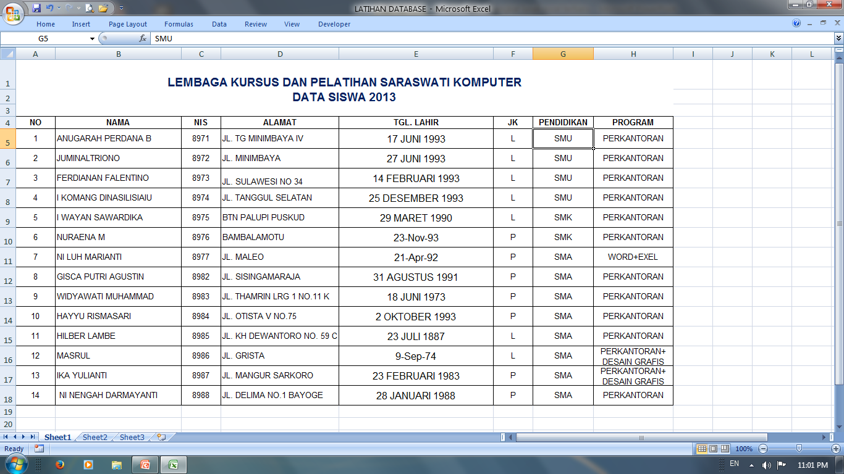

Slide 29
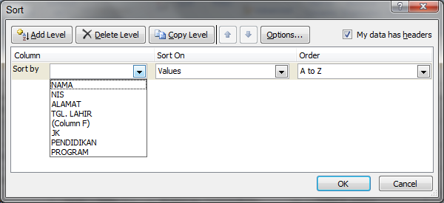
Langkah-langkah Mengurutkan data
1. Fieldname dalam Satu baris
a. Letakan Pointer pada Fielname yang pertama (Fielname Nama)
b. Blok kekanan hingga fielname terakhir
c. Blok kebawah hingga data terakhir
d. Klik Data pilih SORT, ceklist My data has header
Klik panah kebawah pada Sort by lihat gambar berikut
Pilih Program jika Program sebagai fieldname kunci pengurutan

Slide 30
a. Tentukan cara pengurutan pada order, misalnya A-Z (data diurutkan dari kecil ke besar)
b. Bila ingin mengurutkan lebih dari satu fielname kunci kli Add level, lalu pilih fielname kunci yang kedua misalnya tanggal lahir
c. Tentukan cara pengurutannya misalnya oldest to news
Klik Ok
Catatan : Bila Jumlah baris letak Fielname lebih dari satu, Letakan pointer pada data pertama misalnya Anugrah perdana, blok seluruh data, hilangkan ceklist pada My data has header, pilih Column letak data misalnya Pendidikan (G)

Slide 32
Mengenal Field dan Record
Mengurutkan data
Memfilter data
Membuat SubTotal
Menginfor dan Mengexpor data

Slide 33
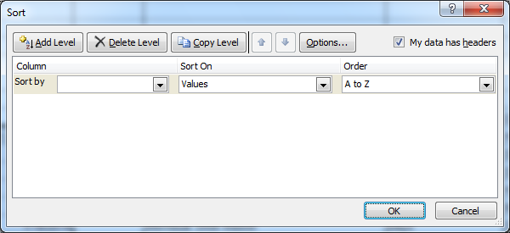
Mengurutkan data
Siapkan data yang akan diurutkan
Letakan Pointer di awal data yang akan diurutkan
Klik Tab Data pilih data, Sort, maka akan tampil gambar berikut
Klik Panah bawah pada Sort by lalu pilih fielnamenya misalnya Nama siswa
Tentukan cara pengurutannya pada order misalnya A to Z atau mengurutkan dari kecil kebesar
Klik Ok.

Slide 34
4. Mencetak Lembar Kerja dan Laporan
Memilih Jenis / Nama Printer
Mengatur Ukuran Kertas
Menentukan batas-batas pencetakan di kertas
Mengisikan catatan Kepala (header), catatan Kaki (Foother) ke dalam lembar kerja
Mencetak Lembar Kerja ke File / Ke Printer

